Slide 1
Statistiche Iscritti e Laureati Atenei Italiani 2014 – 2016
Marco Della Medaglia (matr. 05225-00559)
Donato Di Sapia (matr. 05225-00565)
Antonio Corsuto (matr. 05225-00536)

Slide 2
DESCRIZIONE DEL PROBLEMA
Si vuole analizzare il numero di iscritti e di laureati di tutti gli Atenei della penisola italiana, nell’intervallo temporale 2014-2016.
Al fine del raggiungimento del nostro obiettivo sono stati prelevati dei dataset pubblici, reperiti dalla banca di dati del Ministero dell’Istruzione dell’Università e della Ricerca (MIUR).

Slide 3
PRESENTAZIONE DELLA SOLUZIONE
Si è progettata una base di dati NO-SQL, utilizzando MongoDB, interrogata mediante una piccola applicazione Java
con la quale vi si può interagire attraverso GUI.
L’utilizzo di una base di dati NO-SQL è motivata dalle sue caratteristiche, che la rendono non rigida e adatta per le nostre necessità, le quali non si approcciavano in modo naturale ad un tipo di base di dati relazionale (in particolare per la differenza di attributi tra i dataset utilizzati)

Slide 4
RICONCILIAZIONE E PULIZIA
Dato che è stato scelto di effettuare un’analisi del triennio 2014-2016 è stato necessario, per una corretta analisi dei dati, effettuare un processo di riconciliazione dei dataset.
Inoltre i dati erano formattati differentemente tra loro e sporchi ( come ad esempio il carattere ‘\r’); è stato quindi necessario progettare un’applicazione Java per effettuare la pulizia

Slide 5
IMPLEMENTAZIONE
Le interrogazioni sono effettuate attraverso una GUI programmata in Java.
La connessione a MongoDB è stata gestita attraverso una classe DatabaseManager, che si occupa di recuperare la connessione al DB.
I risultati sono gestiti attraverso l’oggetto MongoCollection, i cui elementi sono stati strutturati inserendoli in una JTable, mentre per la personalizzazione di query è stato utilizzato l’oggetto BasicDBObject, a cui vengono aggiunti i campi personalizzati, messi in AND o OR a seconda del tipo di query.

Slide 6
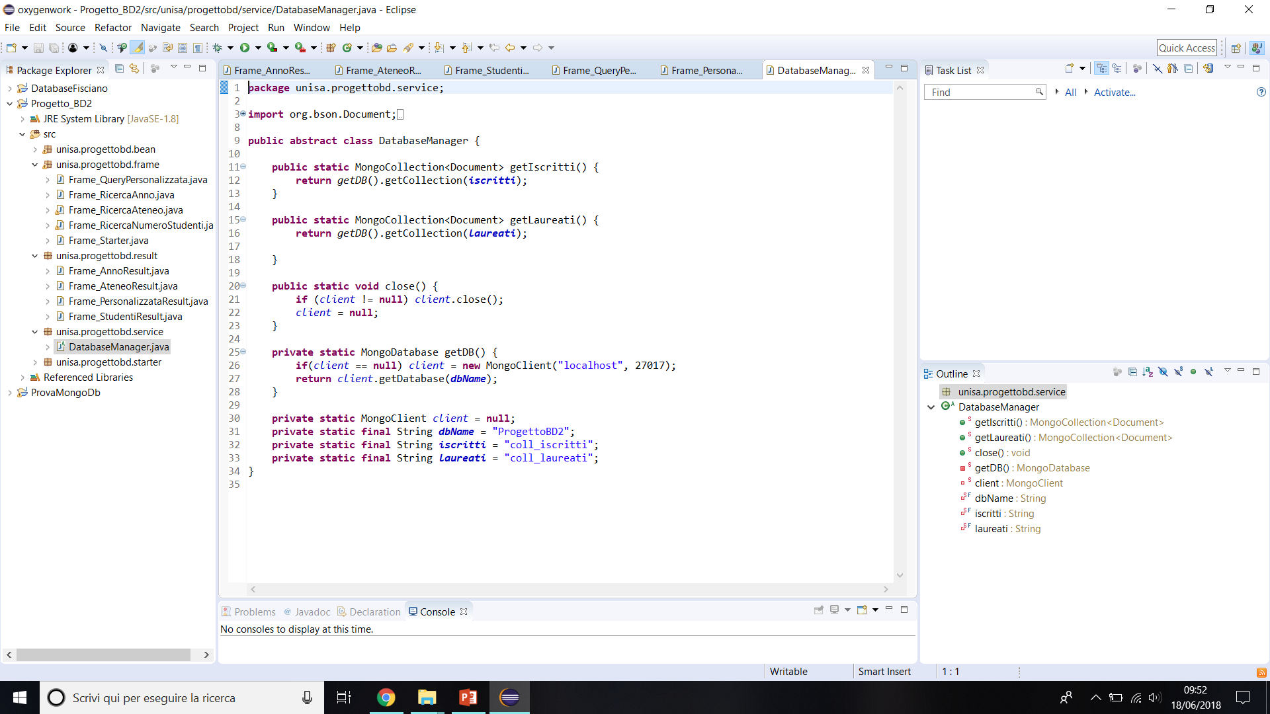
DatabaseManager
Restituisce una collezione per laureati o iscritti, a seconda del tipo di query
Chiusura della connessione
Se la connessione non esiste viene creata, altrimenti sarà restituita quella esistente

Slide 7
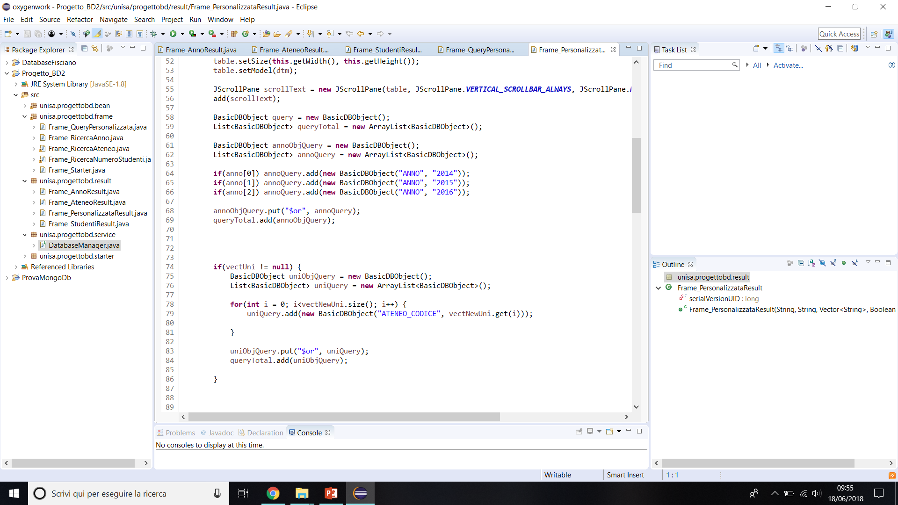
BasicDBObject (per anno)
Query finale creata attraverso un AND di clausole
Query parziale per l’OR tra gli anni scelti
L’OR tra gli anni scelti viene messo in AND con le altre clausole, nella query finale

Slide 8
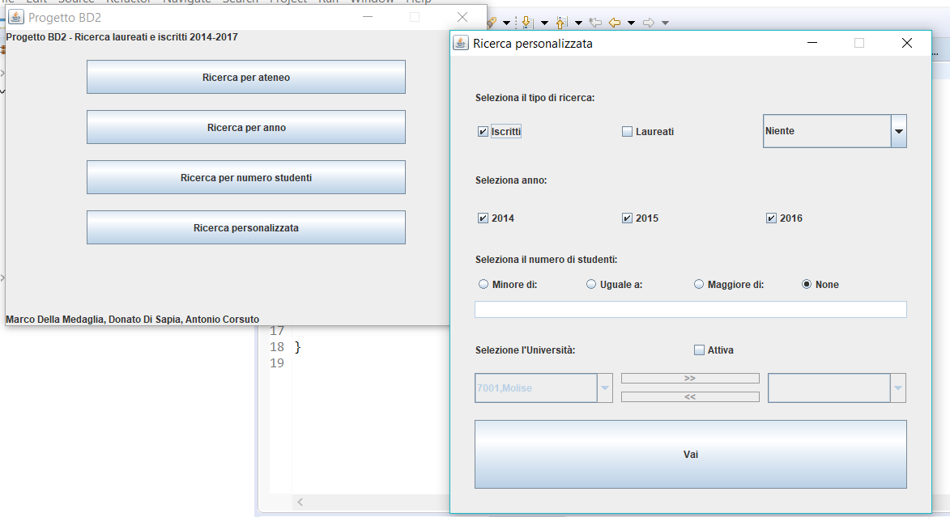
Pagina iniziale / Query personalizzata

Slide 9
FINE Grazie per l’attenzione!

